Slide 1
দৃষ্টি আকর্ষণ
সম্মানিত শিক্ষকবৃন্দ প্রতি স্লাইডের নিচে পাঠটি কিভাবে শ্রেণিকক্ষে উপস্থাপন করতে হবে তার প্রয়োজনীয় নির্দেশনা স্লাইডের নিচে Note আকারে দেয়া আছে । পাঠটি উপস্থাপনের আগে পাঠ্যপুস্তকের সংশ্লিষ্ট পাঠের সাথে মিলিয়ে নিতে অনুরোধ করা হলো ।
F5 চেপে উপস্থাপন শুরু করা যেতে পারে । তাহলে Hide slide show করবে না ।
পাশাপাশি আপনাদের নিজস্ব চিন্তা-চেতনা দ্বারা পাঠ উপস্থাপন আরও বেশি ফলপ্রসূ করতে পারবেন বলে আশা করছি ।

Slide 2
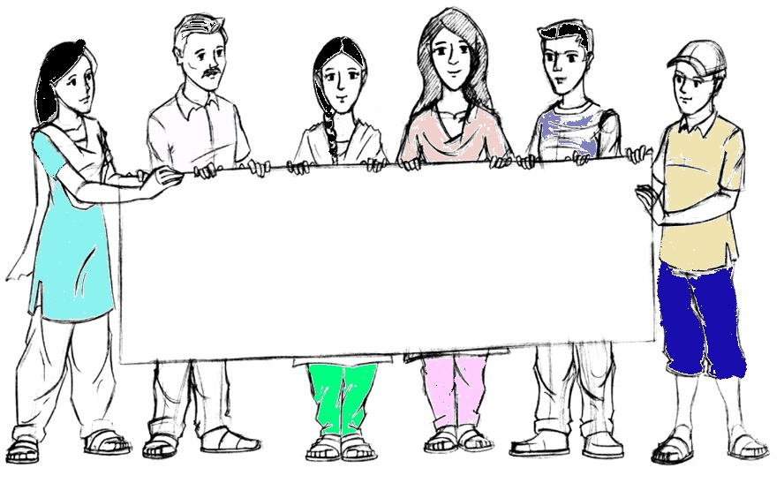
স্বা
গ
ত
ম
স
বা
ই
বাঁচতে হলে জানতে হবে
কে
Notes:
শ্রেণী ব্যবস্থাপনার প্রাথমিক পর্যায়ে শিক্ষার্থীদের মনোযোগ আকর্ষণের উদ্দেশ্যে স্বাগতম স্লাইডটি। সংশ্লিষ্ট ছবিটি দ্বারা পাঠের প্রেক্ষাপট বোঝানো হয়েছে । স্বাগতম স্লাইডটি নিয়ে শিক্ষার্থীদের কোন প্রশ্ন না থাকলে কোনো আলোচনা নয় ।

Slide 3
পাঠ পরিচিতি
শ্রেণি ৯ম-১০ম
বিষয় শারীরিক শিক্ষা
অধ্যায় 6ষ্ট
পাঠ ০৫
সময়- ৪5মিনিট
৯ম-১০ম শ্রেণি

Slide 4
শিক্ষক পরিচিতি
আমজাদ হোসেন রাসেল
সহকারী শিক্ষক
আমরিয়া ইসলামিয়া আলিম মাদ্রাসা
দক্ষিণ সুনামগঞ্জ,
সুনামগঞ্জ।
E-mail : amzadhrasel1981@gmail.com

Slide 5
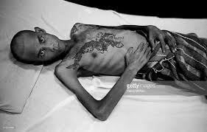
নীচের ছবিগুলি লক্ষ্য কর
বাঁচতে হলে জানতে হবে
Notes:
শ্রেণী ব্যবস্থাপনার প্রাথমিক পর্যায়ে শিক্ষার্থীদের মনোযোগ আকর্ষণের উদ্দেশ্যে স্বাগতম স্লাইডটি। সংশ্লিষ্ট ছবিটি দ্বারা পাঠের প্রেক্ষাপট বোঝানো হয়েছে ।

Slide 6
আজকের পাঠ
এইডস

Slide 7
শিখনফল
এই পাঠ শেষে শিক্ষার্থীরা---
1.এইডসের কি তা বলতে পারবে?
২. মানবদেহে এইডস সংক্রমিত হওয়ার প্রক্রিয়া ব্যাখ্যা করতে পারবে
3. এইডস এর লক্ষণসমূহ চিহ্নিত করতে পারবে ।
4. এইডস রোগ প্রতিরোধের উপায় বিশ্লেষণ করতে পারবে।

Slide 8
নীচের ভিডিওটি দেখি
Notes:
ভিডিওতে সাকিব কোন রোগের কথা বলেছেন ?তোমরা ঠিক ধরেছ - আজ আমরা পড়ব এইডস সম্পর্কে । তবে শিক্ষক ভিন্ন উপায়ে ও এ কাজটি করতে পারেন ।

Slide 9
এইডস
এইডসের পুর্ণ রূপ হচ্ছে Acquired Immune Deficiency Syndrome. এটি একটি অতি ক্ষুদ্র বিশেষ ধরনের ভাইরাস যা মানুষের শরীরে নির্দিষ্ট কয়েকটি উপায়ে প্রবেশ করে রক্তের শ্বেত কণিকা ধ্বংস করে। ফলে সে ব্যক্তি বিভিন্ন ধরণের অসুখে ভুগতে থাকে যেসব অসুখ আর কখন কমে না। HIV আক্রান্ত এরুপ ব্যক্তির এরূপ অবস্থাকে AIDS বলে।
Notes:
আজকের পাঠের প্রথম শিখনফল অর্জনের উদ্দেশ্যে এই স্লাইডটি প্রদর্শন করা হয়েছে শ্রেণিতে উপস্থাপনের সময় স্লাইডে উল্লেখিত প্রশ্নগুলো মুছে দিয়ে আপনার নিজের মতো করে প্রশ্ন করতে পারেন । বিষয় শিক্ষক অন্য কোন যুক্তিযুক্ত উপায়েও এ কাজটি করতে পারেন

Slide 10
নীচের ভিডিওটি দেখি
Notes:
ভিডিওতে HIV ভাইরাস সম্পর্কে বলা হয়েছে। তবে শিক্ষক ভিন্ন উপায়ে ও এ কাজটি করতে পারেন ।

Slide 11
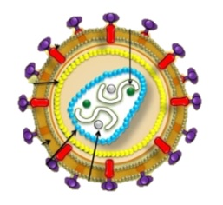
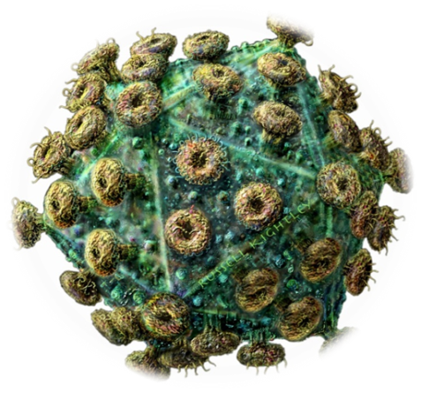
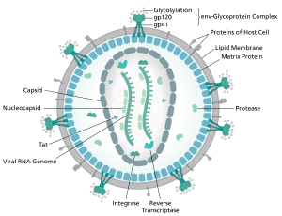
HIV ভাইরাসটির পূর্ণরুপ কী জান ?
ছবি তিনটি এইডস রোগের ভাইরাসের।
তিনটি ছবি লক্ষ্য কর।
এইডসের ভাইরাসটির নাম কী ?
H
uman
I
mmunodeficiency
১ম
২য়
৩য়
V
irus
Notes:
আজকের পাঠের প্রথম শিখনফল অর্জনের উদ্দেশ্যে এই স্লাইডটি প্রদর্শন করা হয়েছে শ্রেণিতে উপস্থাপনের সময় স্লাইডে উল্লেখিত প্রশ্নগুলো মুছে দিয়ে আপনার নিজের মতো করে প্রশ্ন করতে পারেন । বিষয় শিক্ষক অন্য কোন যুক্তিযুক্ত উপায়েও এ কাজটি করতে পারেন।

Slide 12
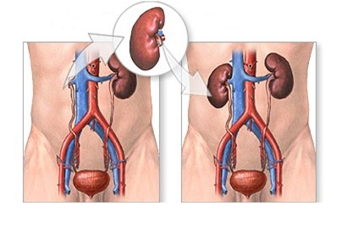
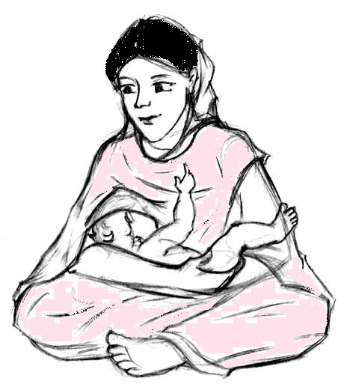
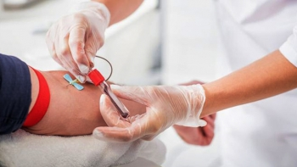
এইডস কীভাবে মানবদেহে সংক্রমিত হয় ?
অনৈতিক ও অনিরাপদ সম্পর্ক
আক্রান্ত মায়ের দুধ পান
আক্রান্ত ব্যক্তির রক্ত অন্য ব্যক্তির দেহে পরিসঞ্চালন
আক্রান্ত ব্যক্তির অংগ প্রতিস্থাপন
আক্রান্ত ব্যক্তির ব্যবহৃত সূঁচ সিরিঞ্জ

Slide 13
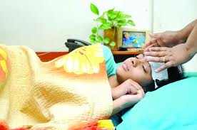
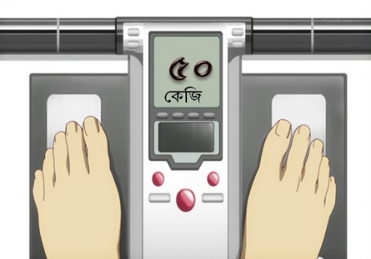
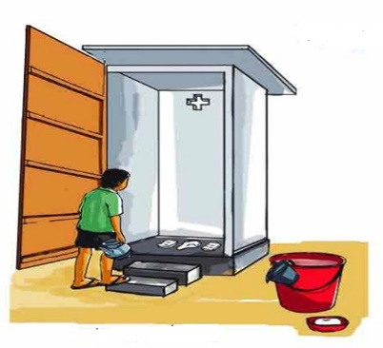
এইডস রোগের লক্ষণগুলো চিহ্নিত কর – ০১
অনেকদিন একটানা জ্বর বা জ্বর জ্বর ভাব।
অতি দ্রুত রোগীর ওজন কমতে থাকে।
একমাসের বেশি সময় পাতলা পায়খানা।

Slide 14
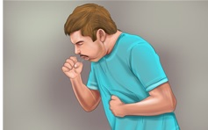
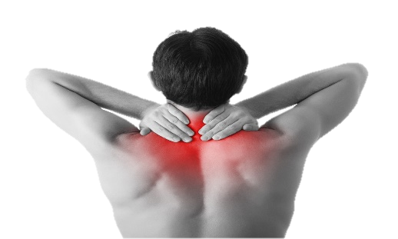
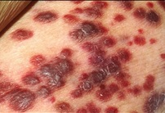
এইডস রোগের লক্ষণগুলো চিহ্নিত কর – ০২
অনেকদিন ধরে শুকনা কাশি হতে থাকে।
ঘাড় ও বগলে ব্যাথা।
সারা গায়ে চুলকানি বা ফোস্কা।
Notes:
শিক্ষার্থীরা উত্তর দিবে শিক্ষক সহায়তা করবে ।

Slide 15
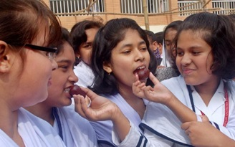
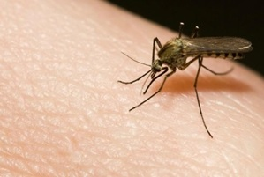
এইডস কখন ছড়ায় না?
১। এইডস আক্রান্ত কোনো ব্যক্তিকে স্পর্শ করলে।
২। এইডস আক্রান্ত কোনো ব্যক্তির সাথে করমর্দন করলে।
৩। এইডস আক্রান্ত কোনো ব্যক্তির সাথে একই টয়লেট ব্যবহার করলে।
৪। এইডস আক্রান্ত কোনো ব্যক্তিকে কামড় প্রধান কারী মশা বা পোকা আপনাকে কামড়ালেও এইডস ছড়ায় না।

Slide 16
এইডস সম্পর্কে ভুল ধারণা
১। এইডস স্বাভাবিক যোগাযোগের মাধ্যমে ছড়িয়ে যেতে পারে।
২। কোনো কুমারী মেয়ের সাথে যৌন সম্পর্ক করলে এইডস থেকে মুক্তি পাওয়া যাবে ।
৩। শুধুমাত্র সমকামী ও মাদকদ্রব্য ব্যবহারকারীরা এইডসে আক্রান্ত হতে পারে। সম্পর্কে ভুল ধারণা

Slide 17
এইডস ঝুঁকিমুক্ত থাকার উপায়?
১। ঝুঁকি পুর্ণ আচরণ পরিহার করা।
২। অনৈতিক শারীরিক সম্পর্কে না জড়ানো।
৩। ধর্মীয় অনুশাসন ও রীতি-নীতি মেনে চলা।
৪। রক্ত গ্রহনের পুর্বে রক্ত পরীক্ষা করা।

Slide 18
একক কাজ
নীচের প্রস্নগুলির উত্তর দাও?
১। H.I.V ভাইরাস রক্তের কোন কণিকাকে আক্রমন করে?
২। AIDS মায়ের শরীর কয়টি পর্যায়ে থেকে শিশুর শরীরে সংক্রমন হয়?
৩। H.I.V ভাইরাস মানব শরীরের কোথায় কোথায় বাস করে?

Slide 19
দলগত কাজ
এইডস আক্রান্ত ব্যক্তিদের সেবামুলক কাজের তালিকা কর।

Slide 20
মূল্যায়ন
ক। চিত্রের ভাইরাসটি কোন কণিকার ক্ষতি সাধন করে ?
i. লোহিত কণিকা
ii. শ্বেত কণিকা
iii. অনুচক্রিকা
কোনটি সঠিক ?
1. i
2. ii
3. iii

Slide 21
মূল্যায়ন
২.চিত্রের লক্ষণটি কোন ভাইরাসের আক্রমণের কারণে হতে পারে ?
ক.ইনফ্লুয়েঞ্জা
খ.এইচ আই ভি
গ.নিউমোকক্কাস
ঘ.T₂ভাইরাস
৩. কোনটির জন্য এইডস হতে পারে?
চিত্র ১
চিত্র ২
চিত্র ৩
কোনটি সঠিক ?
চিত্র ১
চিত্র ২
চিত্র ৩

Slide 22
বাড়ির কাজ
বিশ্ব এইডস দিবস পালনের জন্য একটি কর্মসূচী পোস্টার পেপারে লিখে শ্রেণিকক্ষে উপস্থাপন কর।
Notes:
বাড়ির কাজের বিষয়টিতে আজকের পাঠের অর্জিত শিখন দ্বারা শিক্ষার্থীরা যেন তাদের নিজ নিজ সৃজনশীল প্রতিভার বিকাশ ঘটাতে পারে সে উদ্দেশ্যে কাজ দেওয়া যেতে পারে ।শিক্ষক লক্ষ্য রাখবেন যেন শিক্ষার্থীরা বাড়ির কাজ খাতায় তুলে নেয় ।

Slide 23
সকলকে ধন্যবাদ

Slide 24
কৃতজ্ঞতা স্বীকার
১। গুগল
২। ইউ টিউব
৩। এন, সি, টি, বি

